Slide 1

“MÉTODOS DE ORDENAMIENTO Y
BÚSQUEDA EN VECTORES EN C++”
CURSO: “ALGORITMOS Y PROGRAMACIÓN "
DOCENTE: JAIRO HERNANDO RAMÍREZ MARÍN

Slide 2
“MÉTODOS DE ORDENAMIENTO C++”
Existen múltiples tipos de métodos de ordenamiento. En esta presentación sólo veremos el funcionamiento del MÉTODO DE INTERCAMBIO DIRECTO (Burbuja) y EL MÉTODO DE SELECCIÓN DIRECTA.
Existen otros métodos que son un poco más complejos; pero a su vez realizan un ordenamiento mucho más rápido y con mayor eficacia.
Otros métodos de ordenamiento son: Método Inserción directa (Baraja), Método Shell y Método Quick Sort (es el método más óptimo).

Slide 3
“MÉTODOS DE ORDENAMIENTO BURBUJA C++”
La Ordenación de burbuja (Bubble Sort en inglés) Es el método más utilizado entre los estudiantes de computación, por su fácil comprensión y programación; pero es probablemente el método más ineficiente; ya que realiza muchas comparaciones y a su vez realiza muchos intercambios. Se llama método burbuja haciendo una semejanza con las burbujas de agua en un botella, donde las más pesadas van subiendo a la parte superior.
Este método puede trabajar de dos maneras diferentes: una es llevando los elementos más pequeños hacia la parte izquierda del arreglo o bien llevando los elementos más grandes hacia la parte derecha.

Slide 4

“MÉTODOS DE ORDENAMIENTO BURBUJA C++”
La idea básica de este algoritmo consiste en comparar elementos adyacentes e intercambiarlos entre sí cuando cumplen una determinada condición, hasta que todos se encuentran ordenados. Para esto se realizan DOS CICLOS QUE EMPIEZAN EN 0 Y VAN HASTA QUE SEA < N-1 (Siendo N la dimensión del vector). El primer ciclo es el que es conocido como el CICLO DE LOS PASONES, mientras que el segundo como el CICLO DE LAS COMPARACIONES. Cuando se habla de comparar los elementos adyacentes, se habla de usar una variable P para el segundo ciclo y compararla con su posición siguiente (P+1),así:

Slide 5
“MÉTODOS DE ORDENAMIENTO BURBUJA C++”
if (VEC[3] > VEC[4])
Intercambia;
if (VEC[1] > VEC[2])
Intercambia
If (VEC[2] > VEC[3])
Intercambia
If (VEC[0] > VEC[1]) Intercambia
9
8
\0
10
9
8
7
10
10
10
6
6
VEC
7
10
0 1 2 3 4
5
Observe que el método de burbuja llevó el ELEMENTO MAYOR hacia el lado derecho. Cada que termine un valor del primer ciclo se considera que realizó un pasón. Luego del primer pasón el vector quedó de la siguiente forma (recuerde que inició con los valores 10, 9, 8, 7 y 6):
VEC
9
8
7
6
10
0 1 2 3 4

Slide 6
“MÉTODOS DE ORDENAMIENTO BURBUJA C++”
VEC 1er. Pasón
9
8
7
6
10
If (VEC[0] > VEC[1])
Intercambia
If (VEC[2] > VEC[3])
Intercambia
If (VEC[3] > VEC[4])
No Intercambia;
If (VEC[1] > VEC[2])
Intercambia
9
8
7
6
9
6
9
VEC
8
7
9
10
0 1 2 3 4
En este segundo pasón el vector resultante es el siguiente: (recuerde que inició con los valores 10, 9, 8, 7 y 6):
VEC
8
7
6
9
10
0 1 2 3 4

Slide 7
“MÉTODOS DE ORDENAMIENTO BURBUJA C++”
VEC 1er. Pasón
9
8
7
6
10
VEC 2do. Pasón
8
7
6
9
10
If (VEC[2] > VEC[3])
NO INTERCAMBIA
If (VEC[3] > VEC[4])
NO INTERCAMBIA;
If (VEC[0] > VEC[1])
Intercambia
If (VEC[1] > VEC[2])
Intercambia
7
8
8
8
7
6
9
VEC
6
10
0 1 2 3 4
En este tercer pasón el vector resultante es el siguiente: (recuerde que inició con los valores 10, 9, 8, 7 y 6)
VEC
7
6
8
9
10
0 1 2 3 4

Slide 8
“MÉTODOS DE ORDENAMIENTO BURBUJA C++”
Al lado derecho están los 4 vectores (cada uno de ellos representa cada uno de los pasones): En el primero lleva el 10 al final del vector. El segundo lleva el 9 a la posición 4. El tercero lleva el 8 a la posición 3 y el último pasón, lleva 7 a la posición 2 y al mismo tiempo, lleva el 6 a la primera posición. Observe que cada vez que se hace un pasón, al final ya no hay intercambio, lo cual es muy importante identificarlo para el final del segundo ciclo en el método de Burbuja.
VEC 1er. Pasón
9
8
7
6
10
VEC 2do. Pasón
8
7
6
9
10
VEC 3er. Pasón
7
6
8
9
10
7
6
8
9
10
VEC
6
7
0 1 2 3 4
VECTOR ORDENADO

Slide 9
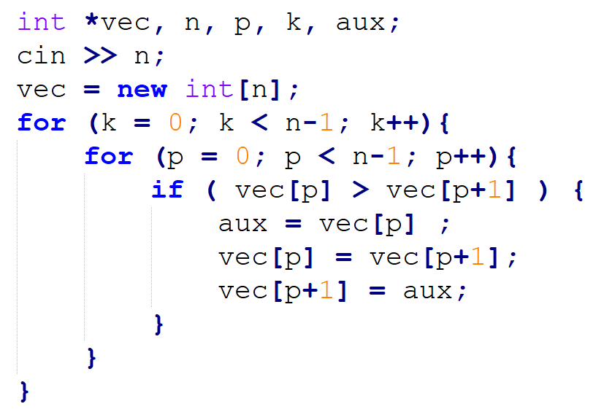
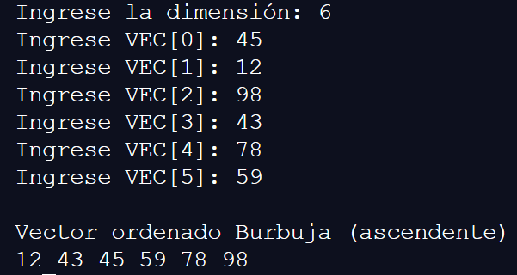
“MÉTODOS DE ORDENAMIENTO BURBUJA C++”
El vector se dimensiona de n posiciones.
Se hace un ciclo k que va desde 0 hasta k<n-1.
Se hace un ciclo p que va desde 0 hasta p<n-1.
Se comparan elementos en posiciones adyacentes. Use Mayor (>) para ordenar ASCENDENTE, menor (<) para DESCENDENTE.
Si cumple la condición se hace el intercambio.
Se cierran la estructura de decisión y los dos ciclos.
Notes:
/*CÓDIGO FUENTE*/
//ORDENAMIENTO BURBUJA
#include<iostream>
using namespace std;
int main(){
int *vec, n, p, k, aux;
cout << "Ingrese la dimensión: ";
cin >> n;
vec = new int[n];
for (int i=0; i<n; i++) {
cout << "Ingrese VEC[" << i << "]: ";
cin >> vec[i];
}
for (k = 0; k < n-1; k++){
for (p = 0; p < n-1; p++){
if ( vec[p] > vec[p+1] ) {
aux = vec[p] ;
vec[p] = vec[p+1];
vec[p+1] = aux;
}
}
}
cout << "\nVector ordenado Burbuja (ascendente)"<<endl;
for (int i=0; i<n; i++) {
cout << vec[i] << " ";
}
cout << endl;
return 0;
}

Slide 10
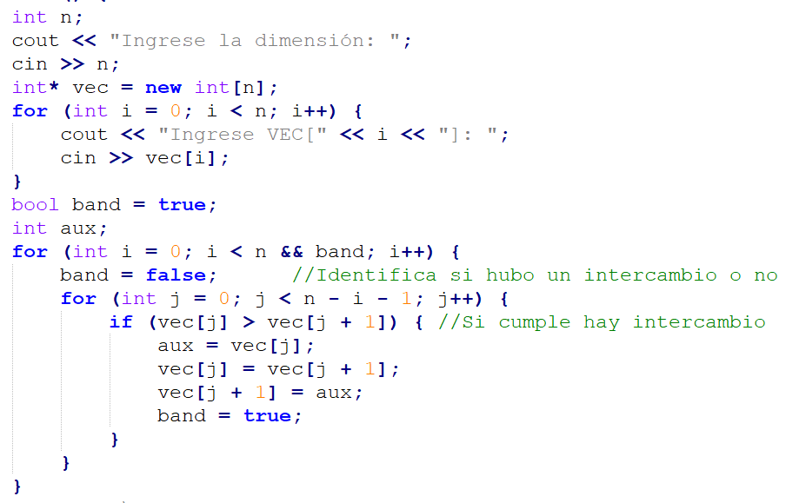
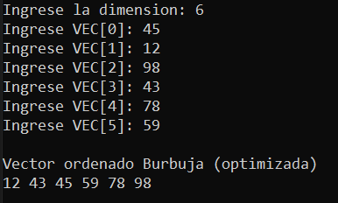
“MÉTODOS DE ORDENAMIENTO BURBUJA OPTIMIZADO C++”
La clave de este método radica en esta bandera. Cuando no hay intercambios es porque ya está ordenado
Al agregar esta instrucción no se recorre las N últimas posiciones.
Notes:
/*CÓDIGO FUENTE*/
//ORDENAMIENTO BURBUJA OPTIMIZADO
#include<iostream>
using namespace std;
int main() {
int n;
cout << "Ingrese la dimension: ";
cin >> n;
int* vec = new int[n];
for (int i = 0; i < n; i++) {
cout << "Ingrese VEC[" << i << "]: ";
cin >> vec[i];
}
bool band = true;
int aux;
for (int i = 0; i < n && band; i++) {
band = false; //Identifica si hubo un intercambio o no
for (int j = 0; j < n - i - 1; j++) {
if (vec[j] > vec[j + 1]) { //Si cumple hay intercambio
aux = vec[j];
vec[j] = vec[j + 1];
vec[j + 1] = aux;
band = true;
}
}
}
cout << "\nVector ordenado Burbuja (optimizada)" << endl;
for (int i = 0; i < n; i++) {
cout << vec[i] << " ";
}
cout << endl;
return 0;
}

Slide 11
“MÉTODOS DE ORDENAMIENTO SELECCIÓN C++”
El método de selección, consiste en comparar una posición con todas las demás (que estén hacia su lado derecho), dejando al lado izquierdo el vector ordenado. Este método compara en un vector de 5 posiciones, la 1ª posición con la 2ª, 3ª, 4ª y 5ª (dejando en la primera posición elemento mayor o menor –dependiendo si se pide ordenar ascendente o descendente)-. Luego compara la 2ª posición con la 3ª, 4ª y 5ª, quedando en la segunda posición el segundo mayor o menor –quedando ordenadas las 2 primeras posiciones. Luego la 3ª posición con la 4ª y 5ª. Finalmente, compara la 4ª y 5ª. Note que es diferente al método de burbuja que compara posiciones adyacentes N-1 veces.

Slide 12
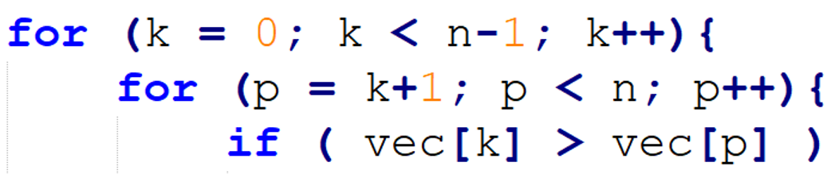
“MÉTODOS DE ORDENAMIENTO SELECCIÓN C++”
Note en los números anteriores que la posición en la que se selecciona (suponga una variable K) para comparar con todos los demás empieza en 0 y va hasta K < 4 (N-1), pero las posiciones con que se comparan (suponga una variable P) siempre empieza (K+1) y van hasta la última posición P < 5 (N). Por tal motivo, para este método de ordenamiento: SE HACEN 2 CICLOS Y SE HACE UNA COMPARACIÓN EN LAS DOS POSICIONES ANTERIORES, así:

Slide 13
“MÉTODOS DE ORDENAMIENTO SELECCIÓN C++”
If (VEC[0] > VEC[2])
Intercambia
If (VEC[0] > VEC[1])
Intercambia
If (VEC[0] > VEC[3])
Intercambia
if (VEC[0] > VEC[4])
Intercambia;
7
9
7
9
10
9
8
8
10
8
7
6
VEC
6
\0
0 1 2 3 4
5
Observe que el método de selección llevó el ELEMENTO MENOR hacia el lado izquierdo quedando de la siguiente forma. Este es el resultado luego del primer pasón:
VEC
6
10
9
8
7
0 1 2 3 4

Slide 14
“MÉTODOS DE ORDENAMIENTO SELECCIÓN C++”
If (VEC[1] > VEC[3])
Intercambia
if (VEC[1] > VEC[4])
Intercambia;
If (VEC[1] > VEC[2])
Intercambia
9
7
10
9
\0
10
9
8
VEC
6
8
7
8
0 1 2 3 4
5
Observe que el método de selección llevó el SEGUNDO ELEMENTO MENOR hacia el lado izquierdo quedando en la segunda posición. Este es el resultado luego del segundo pasón:
VEC
6
7
10
9
8
0 1 2 3 4

Slide 15
“MÉTODOS DE ORDENAMIENTO SELECCIÓN C++”
If (VEC[2] > VEC[3])
Intercambia
if (VEC[2] > VEC[4])
Intercambia;
10
9
8
9
VEC
6
7
9
10
8
\0
0 1 2 3 4
5
Observe que el método de selección llevó el TERCER ELEMENTO MENOR hacia el lado izquierdo quedando en la tercera posición. Este es el resultado luego del tercer pasón:
VEC
6
7
8
10
9
0 1 2 3 4

Slide 16
“MÉTODOS DE ORDENAMIENTO SELECCIÓN C++”
if (VEC[3] > VEC[4])
Intercambia;
6
7
8
9
9
VEC
10
10
\0
0 1 2 3 4
5
Observe que el método de selección llevó el CUARTO ELEMENTO MENOR hacia el lado izquierdo quedando en la cuarta posición y de forma automática queda el quinto elemento menor en la quinta posición quedando el vector ordenado. Este es el resultado luego del cuarto pasón (por eso para un vector de 5 posiciones se tienen que realizar 4 pasones, el quinto queda ordenado automáticamente)
VEC
6
7
8
9
10
VECTOR ORDENADO
0 1 2 3 4

Slide 17
“COMPARATIVO MÉTODOS DE ORDENAMIENTO”
Analizar ¿cuál tipo de ordenamiento termina primero y cuál de último?

Slide 18
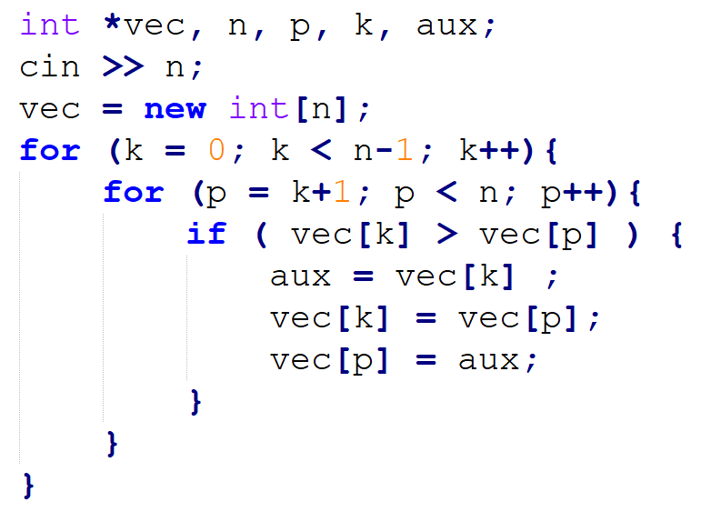
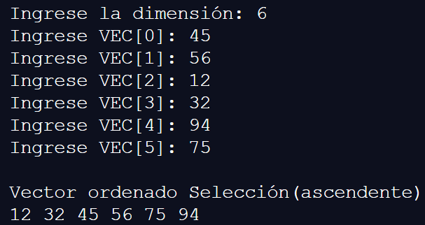
“MÉTODOS DE ORDENAMIENTO SELECCIÓN C++”
El vector se dimensiona de n posiciones.
Se hace un ciclo k que va desde 0 hasta k<n-1.
Se hace un ciclo p que va desde k+1 hasta p<n.
Se comparan elementos ubicados en las posiciones k y p. Mayor (>) para ordenar ASCENDENTE, menor (<) para DESCENDENTE.
Si cumple la condición se hace el intercambio.
Se cierran la estructura de decisión y los dos ciclos.
Notes:
/*CÓDIGO FUENTE*/
//ORDENAMIENTO SELECCIÓN
#include<iostream>
using namespace std;
int main(){
int *vec, n, p, k, aux;
cout << "Ingrese la dimensión: ";
cin >> n;
vec = new int[n];
for (int i=0; i<n; i++) {
cout << "Ingrese VEC[" << i << "]: ";
cin >> vec[i];
}
for (k = 0; k < n-1; k++){
for (p = k+1; p < n; p++){
if ( vec[k] > vec[p] ) {
aux = vec[k] ;
vec[k] = vec[p];
vec[p] = aux;
}
}
}
cout << "\nVector ordenado Selección(ascendente)"<<endl;
for (int i=0; i<n; i++) {
cout << vec[i] << " ";
}
cout << endl;
return 0;
}

Slide 19
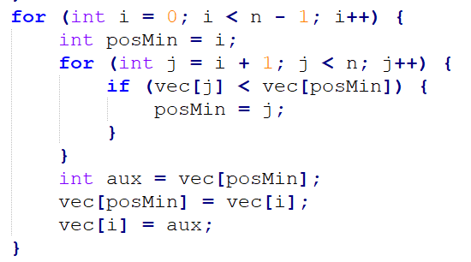
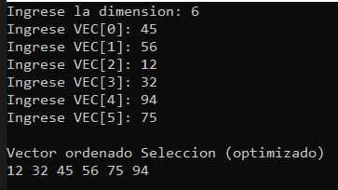
“MÉTODOS DE SELECCIÓN OPTIMIZADA C++”
Este método es poderoso, porque intercambia fuera del ciclo. Busca el elemento y sólo hay 1 intercambio.
Notes:
/*CÓDIGO FUENTE*/
//ORDENAMIENTO SELECCIÓN OPTIMIZADO
#include<iostream>
using namespace std;
int main() {
int n;
cout << "Ingrese la dimension: ";
cin >> n;
int* vec = new int[n];
for (int i = 0; i < n; i++) {
cout << "Ingrese VEC[" << i << "]: ";
cin >> vec[i];
}
for (int i = 0; i < n - 1; i++) {
int posMin = i;
for (int j = i + 1; j < n; j++) {
if (vec[j] < vec[posMin]) {
posMin = j;
}
}
int aux = vec[posMin];
vec[posMin] = vec[i];
vec[i] = aux;
}
cout << "\nVector ordenado Seleccion (optimizado)" << endl;
for (int i = 0; i < n; i++) {
cout << vec[i] << " ";
}
cout << endl;
return 0;
}

Slide 20
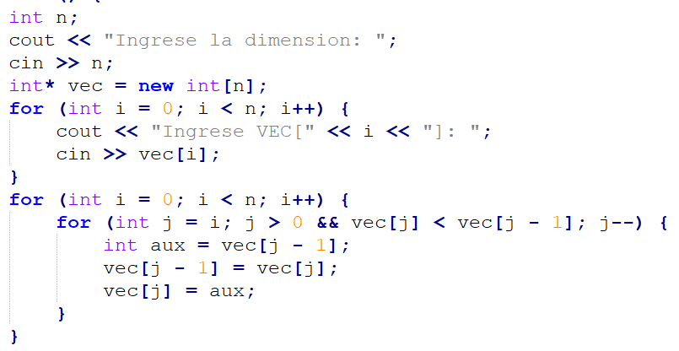
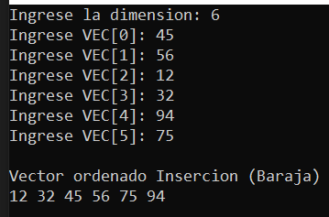
“MÉTODOS DE INSERCIÓN DIRECTA (BARAJA) C++”
La clave de este método radica en estas instrucciones y condiciones.
Notes:
/*CÓDIGO FUENTE*/
//ORDENAMIENTO INSERCIÓN (BARAJA)
#include<iostream>
using namespace std;
int main() {
int n;
cout << "Ingrese la dimension: ";
cin >> n;
int* vec = new int[n];
for (int i = 0; i < n; i++) {
cout << "Ingrese VEC[" << i << "]: ";
cin >> vec[i];
}
for (int i = 0; i < n; i++) {
for (int j = i; j > 0 && vec[j] < vec[j - 1]; j--) {
int aux = vec[j - 1];
vec[j - 1] = vec[j];
vec[j] = aux;
}
}
cout << "\nVector ordenado Insercion (Baraja)" << endl;
for (int i = 0; i < n; i++) {
cout << vec[i] << " ";
}
cout << endl;
return 0;
}

Slide 21
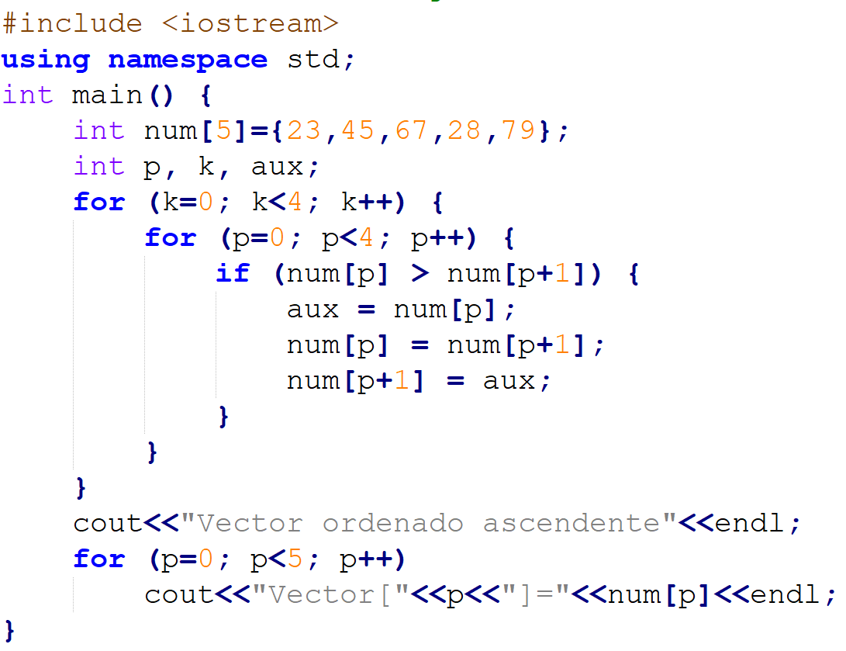
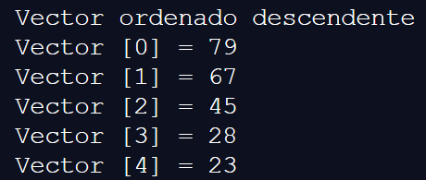
“EJEMPLO #7 - VECTORES EN C++”
Hacer un programa que permita inicializar un vector entero de 5 posiciones ordenarlo de forma ascendente usando método de burbuja.
Notes:
/*CÓDIGO FUENTE*/
/*Hacer un programa que permita inicializar un vector
entero de 5 posiciones ordenarlo de forma ascendente
usando método de burbuja.*/
#include <iostream>
using namespace std;
int main() {
int num[5]={23,45,67,28,79};
int p, k, aux;
for (k=0; k<4; k++) {
for (p=0; p<4; p++) {
if (num[p] > num[p+1]) {
aux = num[p];
num[p] = num[p+1];
num[p+1] = aux;
}
}
}
cout<<"Vector ordenado ascendente"<<endl;
for (p=0; p<5; p++)
cout<<"Vector["<<p<<"]="<<num[p]<<endl;
}

Slide 22
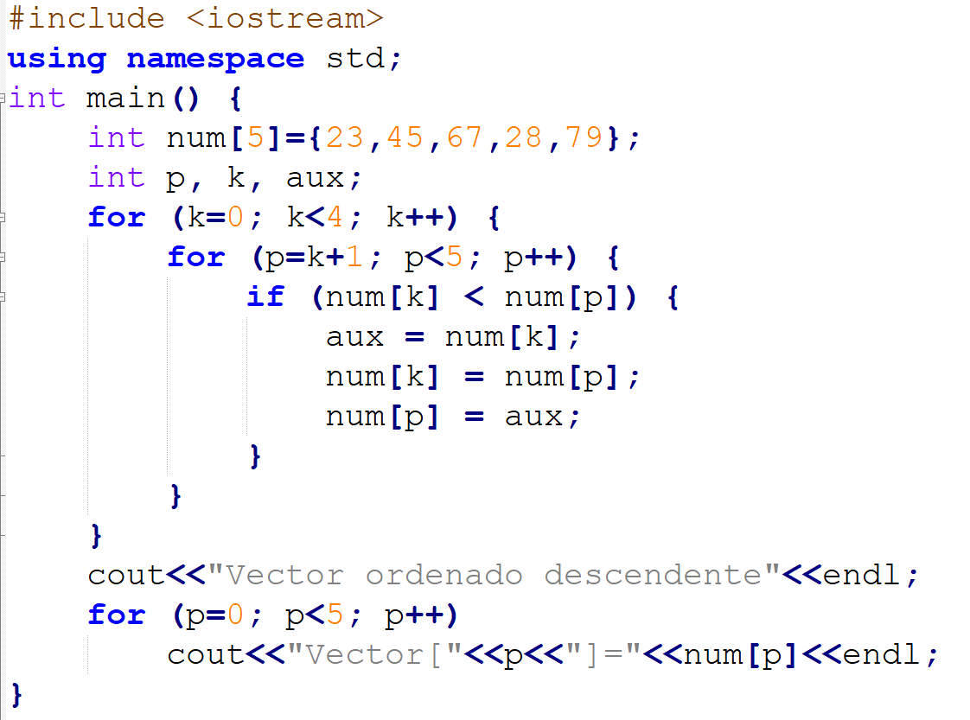
“EJEMPLO #8 - VECTORES EN C++”
Hacer un programa que permita inicializar un vector entero de 5 posiciones ordenarlo de forma descendente usando método de selección.
Notes:
/*CÓDIGO FUENTE*/
/*Hacer un programa que permita inicializar un
vector entero de 5 posiciones ordenarlo de forma
descendente usando método de selección.*/
#include <iostream>
using namespace std;
int main() {
int num[5]={23,45,67,28,79};
int p, k, aux;
for (k=0; k<4; k++) {
for (p=k+1; p<5; p++) {
if (num[k] < num[p]) {
aux = num[k];
num[k] = num[p];
num[p] = aux;
}
}
}
cout<<"Vector ordenado descendente"<<endl;
for (p=0; p<5; p++)
cout<<"Vector["<<p<<"]="<<num[p]<<endl;
}

Slide 23
“MÉTODOS DE BÚSQUEDA C++”
Métodos usados para encontrar información almacenada dentro de arreglos unidimensionales.
Existen dos métodos de búsqueda muy conocidos y muy utilizados:
MÉTODO DE BÚSQUEDA SECUENCIAL
MÉTODO DE BÚSQUEDA BINARIA.

Slide 24
“MÉTODO DE BÚSQUEDA SECUENCIAL C++”
También se le llama Búsqueda lineal. Consiste en la acción de leer un dato y se busca comparándolo con cada elemento del vector (uno a uno). En esta búsqueda se aplica conceptos de banderas (variables que sólo toman dos valores: true/false). Para realizar este método:
1-Se debe leer el dato a buscar (clave): cin>>clave;
2-Se inicializa una bandera en estado apagado: band=false;
3-Se hace un ciclo que recorra todas las posiciones desde el primer hasta el último elemento:
for (int i=0; i<N; i++) { }

Slide 25
“MÉTODO DE BÚSQUEDA SECUENCIAL C++”
4-Se compara la clave leída con cada elemento del vector, en caso de ser iguales se guarda el estado de la bandera a verdadero (true) y se guarda la posición actual del elemento:
if (clave == vec[i]) {
band = true;
pos = i;
}
5-Por fuera del ciclo se pregunta por estado de la bandera y se imprimen mensaje de encontrado (band==true) o no (band==false).
cout << clave == true? "Encontrado" : "No encontrado";

Slide 26


“MÉTODO DE BÚSQUEDA SECUENCIAL C++”
El método de búsqueda lineal o secuencial consiste en leer una CLAVE (en este caso el #8) y compararlo con cada uno de los elementos del vector. Al momento de encontrarla se cambia de estado false (apagado) a true (encendido).
BANDERA false
BANDERA INICIA EN false (APAGADO)
EMPIEZAN LAS COMPARACIONES DE CLAVE Y LOS ELEMENTOS
SE CAMBIA EL ESTADO A true (ENCENDIDO) Y CONTINUA COMPARANDO
true
¿CLAVE (8) ES IGUAL A VEC[5] (17)? No.
¿CLAVE (8) ES IGUAL A VEC[0] (6)? No.
¿CLAVE (8) ES IGUAL A VEC[4] (71)? No.
¿CLAVE (8) ES IGUAL A VEC[9] (43)? No.
¿CLAVE (8) ES IGUAL A VEC[2] (91)? No.
¿CLAVE (8) ES IGUAL A VEC[6] (8)? SÍ.
¿CLAVE (8) ES IGUAL A VEC[1] (10)? No.
¿CLAVE (8) ES IGUAL A VEC[8] (62)? No.
¿CLAVE (8) ES IGUAL A VEC[3] (82)? No.
¿CLAVE (8) ES IGUAL A VEC[8] (55)? No.
Al terminar se pregunta por el estado de la bandera, en este caso al estar encendida (true) significa que se encontró la clave. Si se guardaba la posición hubiese quedado pos = 6.
VEC
6
10
91
82
71
17
8
55
62
43
0 1 2 3 4 5 6 7 8 9
Si se hubiese leído clave = 100, la bandera no cambiaría del estado apagado y se mostraría el mensaje que no fue encontrado.

Slide 27
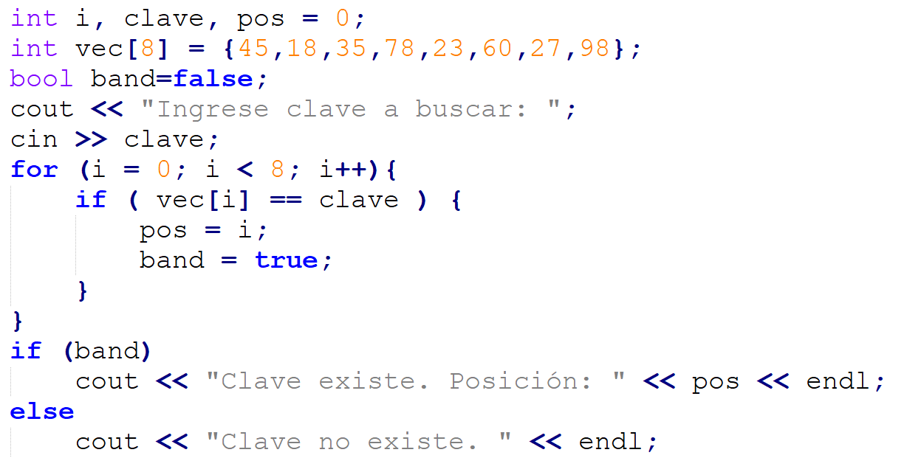
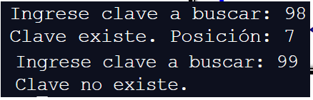
“MÉTODOS DE BÚSQUEDA SECUENCIAL C++”
Inicia con la bandera en estado apagado false.
Se lee el dato a buscar (clave).
Se hace un ciclo que recorra todos los elementos.
Si la bandera es igual a true, se imprime que existe la clave y su posición; sino se imprime que no existe.
Se compara cada elemento con la clave. Si es igual, se guarda la posición y se cambia el estado de la bandera.
Notes:
//CÓDIGO FUENTE//
//BÚSQUEDA SECUENCIAL
#include<iostream>
using namespace std;
int main(){
int i, clave, pos = 0;
int vec[8] = {45,18,35,78,23,60,27,98};
bool band=false;
cout << "Ingrese clave a buscar: ";
cin >> clave;
for (i = 0; i < 8; i++){
if ( vec[i] == clave ) {
pos = i;
band = true;
}
}
if (band)
cout << "Clave existe. Posición: " << pos << endl;
else
cout << "Clave no existe. " << endl;
return 0;
}

Slide 28
“BÚSQUEDA SECUENCIAL OPTIMIZADA C++”
Este método es muy similar al anterior, sólo que el ciclo es controlado por dos condiciones: 1-mientras no llegue al final del vector y 2-mientras no encuentre la clave.
El método anterior, luego de encontrar la clave, continua preguntando hasta que llegue al final del vector; mientras que este método sale del ciclo al encontrar la clave. Este método usará la variable de la posición como especie de bandera.

Slide 29
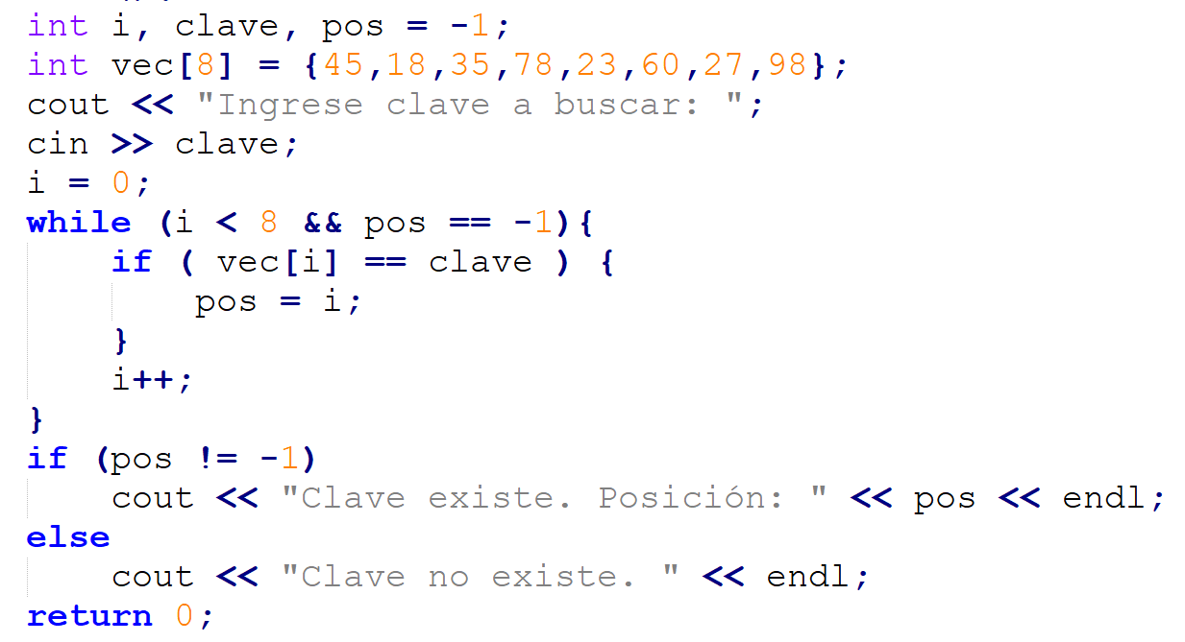
“BÚSQUEDA SECUENCIAL OPTIMIZADA C++”
Se Inicia la variable pos en el valor de -1.
Se lee el dato a buscar (clave).
Se hace un ciclo mientras hayan elementos y no encuentre la clave.
Si la posición es diferente de -1, se imprime que existe la clave y su posición; sino, se imprime que no existe.
Se compara cada elemento con la clave. Si es igual, se guarda la posición y esto rompe el ciclo para que no continúe recorriendo.
Notes:
//CODIGO FUENTE//
//BÚSQUEDA SECUENCIAL OPTIMIZADA
#include<iostream>
using namespace std;
int main(){
int i, clave, pos = -1;
int vec[8] = {45,18,35,78,23,60,27,98};
cout << "Ingrese clave a buscar: ";
cin >> clave;
i = 0;
while (i < 8 && pos == -1){
if ( vec[i] == clave ) {
pos = i;
}
i++;
}
if (pos != -1)
cout << "Clave existe. Posición: " << pos << endl;
else
cout << "Clave no existe. " << endl;
return 0;
}

Slide 30
“MÉTODO DE BÚSQUEDA BINARIA EN C++”
Es el mejor método de búsqueda para arreglos de gran tamaño. Es un poco complicada su prueba de escritorio; pero es óptimo y eficaz al momento de encontrar un dato. El principal requisitos para aplicar búsqueda binaria es que el vector tiene que estar ordenado. Para hacer búsqueda binaria tener en cuenta el siguiente procedimiento:
1-Se debe leer el dato a buscar (clave): cin>>clave;
2-Se inicializan 3 variables importantes para el método: izquierda, derecha y mitad: int izquierda = 0, dererecha = N-1, mitad = (izquierda + derecha)/2; Gracias a esas 3 variables y especialmente por la mitad, la búsqueda binaria “parte” el vector en dos para realizar la búsqueda, sólo busca en alguna de las dos mitades, de acuerdo a una condición, hacia el lado derecho o el izquierdo.

Slide 31
“MÉTODO DE BÚSQUEDA BINARIA EN C++”
3-Realizar un ciclo mientras que no encuentre la clave y existan elementos: while (clave != vector[mit] && izq < der) {}
4-Si el elemento es igual a la clave buscada, el ciclo se rompe; sino se compara la clave con el elemento central, si la clave es menor significa que se debe continuar el proceso pero sólo en la primera mitad del vector, para lo que se cambia la variable derecha por mitad -1; en caso contrario, se cambia la izquierda por mitad+1 para buscar en la segunda mitad del vector. Por eso su eficiencia y rapidez: descarta la mitad de los elementos en cada comparación.
if (clave < vector[mitad])
derecha = mitad-1;
else
izquierda = mitad+1;

Slide 32
“MÉTODO DE BÚSQUEDA BINARIA EN C++”
La búsqueda binaria maneja 3 variables IZQUIERDA, DERECHA y MITAD. Y permite leer una CLAVE (en este caso vamos a leer el #8) y buscarlo en la mitad del vector, realizando particiones sucesivas hasta encontrar el dato o terminar de recorrer el vector (TIENE QUE ESTAR ORDENADO).
Al no cumplir la condición significa que la clave está al lado izquierdo del vector, por lo tanto se “corre” la DERECHA HASTA LA MITAD – 1. Los demás datos no son tomados en cuenta para la búsqueda.
Al cumplir la condición significa que la clave buscada no está en la posición central del vector, por tal motivo pasa a evaluarse en cuál mitad se encuentra el elemento (si es mayor la clave está al lado derecho, si es menor está al lado izquierdo).
¿CLAVE (8) <> VEC[MIT=4] (43)? SÍ
¿CLAVE (8) > VEC[MIT=4] (43)? NO
43
55
62
71
82
91
VEC
6
8
10
17
43
55
62
71
82
91
0 1 2 3 4 5 6 7 8 9
IZQ
MIT
DER

Slide 33
“MÉTODO DE BÚSQUEDA BINARIA EN C++”
Al NO cumplir la condición significa que la clave buscada está en la posición central del vector, por tal motivo termina el ciclo y va a preguntar si la clave (8) es igual al VEC[MIT] (8) y mostrará el mensaje que el número existe en la posición MIT (1).
El vector quedaría reducido de la siguiente forma recalculando nuevamente la mitad.
¿CLAVE (8) <> VEC[MIT=2] (8)? NO
VEC
6
8
10
17
0 1 2 3
IZQ
MIT
DER
Puede darse el caso que la clave esté al lado derecho del vector (funciona igual que el anterior), o el caso que no lo encuentre, para esta situación el ciclo termina porque no se cumple la condición izquierda < derecha (se cierra tanto estas variables que pueden llegar a valer lo mismo las tres y en este caso encuentra el dato o no existe).

Slide 34
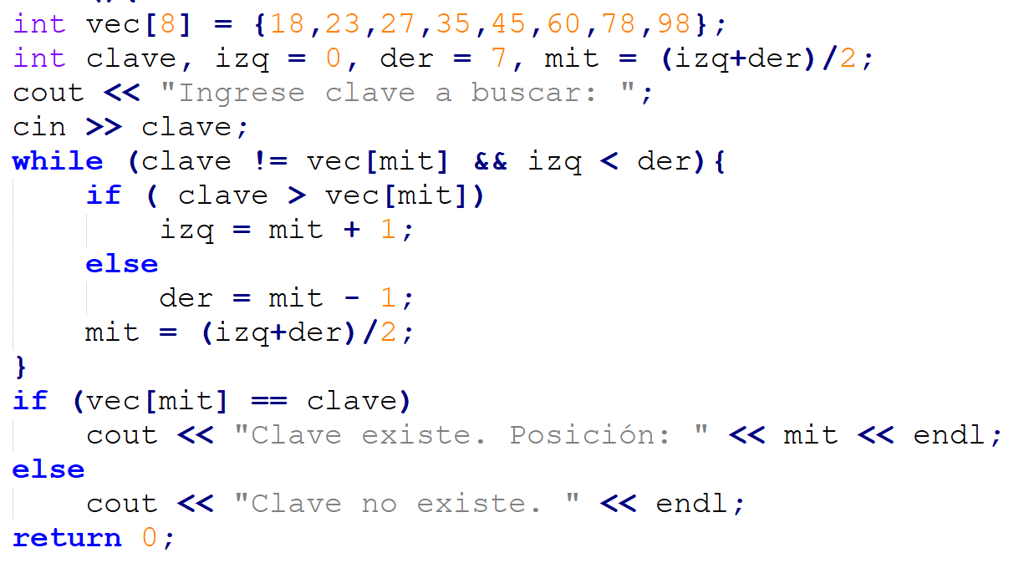
“MÉTODOS DE BÚSQUEDA – BINARIA EN C++”
Vector original ordenado.
Se inicializan izq = 0, der = n-1 y se determina la mit.
Se lee la clave a buscar.
Se recorre mientras no encuentre el dato e izq sea < der.
Se pregunta si la clave está al lado derecho o izquierdo del vector. Se cambian la izq o la der y se calcula mit.
Se pregunta si existe o no la clave.
Notes:
/*CODIGO FUENTE*/
//BÚSQUEDA BINARIA
#include<iostream>
using namespace std;
int main(){
int vec[8] = {18,23,27,35,45,60,78,98};
int clave, izq = 0, der = 7, mit = (izq+der)/2;
cout << "Ingrese clave a buscar: ";
cin >> clave;
while (clave != vec[mit] && izq < der){
if ( clave > vec[mit])
izq = mit + 1;
else
der = mit - 1;
mit = (izq+der)/2;
}
if (vec[mit] == clave)
cout << "Clave existe. Posición: " << mit << endl;
else
cout << "Clave no existe. " << endl;
return 0;
}

Slide 35
“COMPARATIVO MÉTODOS DE BÚSQUEDA”
https://devcode.la/tutoriales/busqueda-binaria/

Slide 36
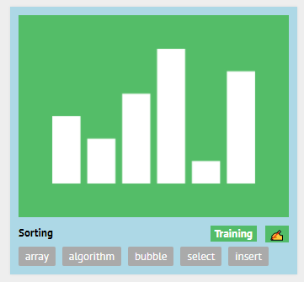
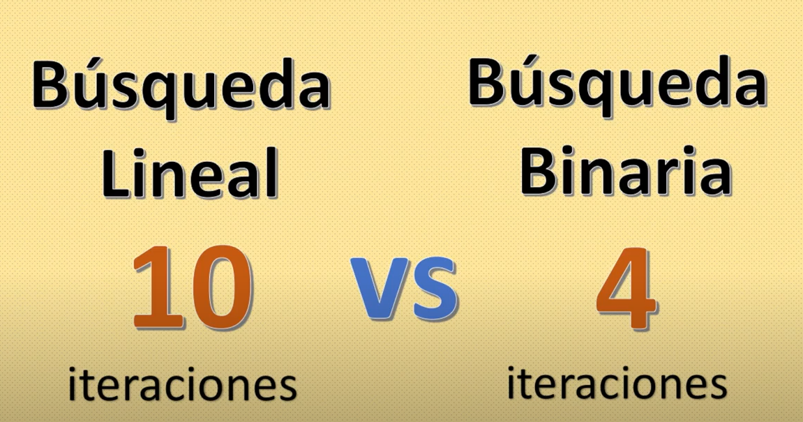
“ENLACES RECOMENDADOS”
https://visualgo.net/en/sorting
https://www.youtube.com/watch?v=HmUpRHn31FU

Slide 37
“MÉTODOS DE ORDENAMIENTO Y
BÚSQUEDA EN VECTORES EN C++”
CURSO: “ALGORITMOS Y PROGRAMACIÓN "
DOCENTE: JAIRO HERNANDO RAMÍREZ MARÍN

